Slide 1
муниципальное бюджетное дошкольное образовательное учреждение
«Детский сад №94»
Проект
«Я живу на Урале»
Выполнили воспитатели:
Воронова Марина Сергеевна
Чухарева Анастасия Вячеславовна
г. Каменск-Уральский, 2022 г.

Slide 2
Цель проекта: формирование духовно-нравственных ценностей и патриотизма у детей 6-7 лет в процессе реализации проекта «Мы живем на Урале».
Задачи:
Воспитательные задачи:
- воспитывать чувство патриотизма в процессе приобщения к природе Урала, в процессе знакомства с национальными традициями людей живущих на Урале, сказками народов Урала.
Развивающие задачи:
- развивать инициативу детей в процессе планирования деятельности для реализации проекта;
- развивать интерес детей к народной культуре (устному народному творчеству, народной музыке, танцам, играм) своего народа, других народов и национальностей;
- развивать бережное отношение к природе родного края;
- развивать способность чувствовать красоту природы Урала и эмоционально откликаться на нее.
Обучающие задачи:
-обогащать знания о представителях животного мира, о природном богатстве и природных достопримечательностях родного края.
-сформировать представления детей о быте народов Урала, о знаменитых людях Урала
Тип проекта: познавательно-поисковый, творческий
Сроки реализации проекта: с 24 января по 17 февраля 2022 г.
Участники и организаторы проекта: дети 6-7 лет, воспитатели, родители.

Slide 3
Этапы и содержание проекта
Содержание деятельности | Сроки и место реализации | Ответственные | Результат
1этап - Ценностно-ориентированный
Определение темы и цели проекта Формулировка проблемы: Расширить уровень знаний и представления о родном крае, познакомить детей с творчеством уральских писателей. Повысить компетентность родителей в вопросах воспитания ребенка через совместную деятельность с дошкольной образовательной организацией. 2.Определить цели и задачи проекта, участников, сроки реализации. | 24.01.2022 | Воспитатели | Проблема, цели и задачи, участники, сроки реализации проекта определены и сформулированы.

Slide 4
2 этап – конструктивный
Подбор демонстрационного материала, песен, стихов, загадок, художественной литературы для совместной деятельности с детьми. | До 26 января 2022г. | Воспитатель | Воспитатели отбирают наиболее подходящий демонстрационный материал, песни, стихи, загадки, художественную литературу для совместной деятельности с детьми.
Сбор информации для оформления папок передвижек в родительский уголок, изготовление буклетов и альбомов. | До 26 января 2022 г. | Воспитатели | Отбор наиболее подходящей информации для оформления родительского уголка по теме проекта.
Разработка сценария для проведения итогового мероприятия «Павел Петрович Бажов – певец земли Уральской». | До 27 января 2022г. | Воспитатели | Отбор информации для разработки сценария для проведения итогового мероприятия «Павел Петрович Бажов – певец земли Уральской».
Подготовка и подбор дидактических и подвижных игр. | До 28 января 2022 г. | Воспитатели | Картотека дидактических и подвижных игр

Slide 5
3 этап - практический
Проведение круглого стола с участием родителей. Обсуждение проекта с родителями. Выявить уровень осведомленности родителей в вопросах патриотического воспитания детей. | 31 января 2022г. | Воспитатели, родители | Обсуждение с родителями темы проекта, выделение совместной проблемы и способов ее решения. Выявлен уровень осведомленности родителей в вопросе патриотического воспитания детей
Мотивировать детей. Совместная деятельность с детьми о родном крае: рассматривание альбомов, просмотр видеофильмов, иллюстраций, чтение стихов, прослушивание гимна города Каменск-Уральского, песен. | 01 февраля 2022г. | Воспитатели, дети | Дети заинтересованы на предстоящую проектную деятельность
Оформление папки передвижки в родительский уголок «Расскажите детям о П.П. Бажове» | 02 февраля 2022г. | Воспитатели | Просвещение родителей с помощью стендовой информации
Беседа «Моя малая родина – город Каменск - Уральский» | 03 февраля 2022 г. | Воспитатели, дети, родители | Дети внимательно слушают воспитателей, участвуют в диалоге, отвечают на вопросы.
Посещение музея им. И.Я. Стяжкина | 04февраля 2022г. | Воспитатели, дети, родители | Дети с интересом посещают музей, знакомятся с историей города знакомятся с творчеством П.П. Бажова, с предметами русского быта.

Slide 6
Чтение «Сказы Бажова», рассматривание портрета писателя, чтение пословиц, поговорок, прослушивание песен, заучивание стихов, проведение подвижных игр | Ежедневно | Воспитатели | Воспитатели привлекают детей к чтению книг, пословиц, поговорок, прослушиванию песен, заучиванию стихов об Урале.
Оформление фотовыставки «Любимый уголок моего города» | 07 февраля 2022 г. | Воспитатели, дети, родители | Воспитатели вовлекает детей и родителей в оформлении фотовыставки
НОД «Животные Урала» | 08 февраля 2022 г. | Воспитатели, дети | Дети имеют представления о диких животных Урала, знают, как звери готовятся к зиме.
Представление докладов, подготовленными детьми и их родителями «Животные Урала» | 09 февраля 2022 г. | Воспитатели дети, родители | Дети совместно с родителями находят информацию, оформляют и представляют детскому коллективу группы.
НОД «Народы Среднего Урала» | 10 февраля 2022 г. | Воспитатели, дети | Дети знакомятся с народами, национальностями, традициями, национальными костюмами.

Slide 7
Викторина «Что мы знаем об Урале» | 11 февраля 2022 г. | Воспитатели, дети | Дети знают о природе Урала, о быте жителей, о знаменитых людях.
НОД «Знакомство с творчеством П.П.Бажова» Выставка «Сказы П.П.Бажова» | 14 февраля 2022г. | Воспитатель, дети | Дети знакомятся с творчеством писателя П.П.Бажова
НОД художественно эстетическое развитие аппликация «Огневушка - поскакушка» Выставка «Малахитовая шкатулка» | 15 февраля 2022г. | Воспитатели, дети | Дети, совместно с воспитателем создают, проявляют творчество.
Итоговое мероприятие Физкультурно-познавательное развлечение по сказам П.П.Бажова «Павел Петрович Бажов – певец земли Уральской» | 16 февраля 2022 г. | Воспитатели, дети | Дети вовлечены в игровую деятельность, демонстрируют знания по содержанию сказов П.П. Бажова.
Оформление детско-родительского творчества по сказам П.П. Бажова | 16 февраля 2022 г | Воспитатели, дети, родители | Дети и родители принимают активное участие в подготовке к выставке, проявляют инициативу, творчество в изготовлении работ.
4 этап - заключительный
Оформление итогов о проведенных мероприятиях по проекту «Я живу на Урале» | 17 февраля 2022 г. | Воспитатель, дети, родители |  | Дети и родители принимают активное участие в сборе всех необходимых материалов.

Slide 8
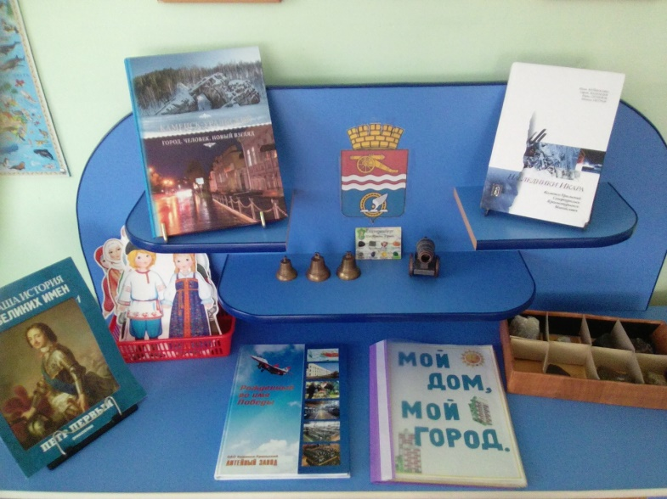
Выставка «Моя малая Родина – город Каменск – Уральский»
Цель: систематизировать и расширить знания о своём городе.

Slide 9
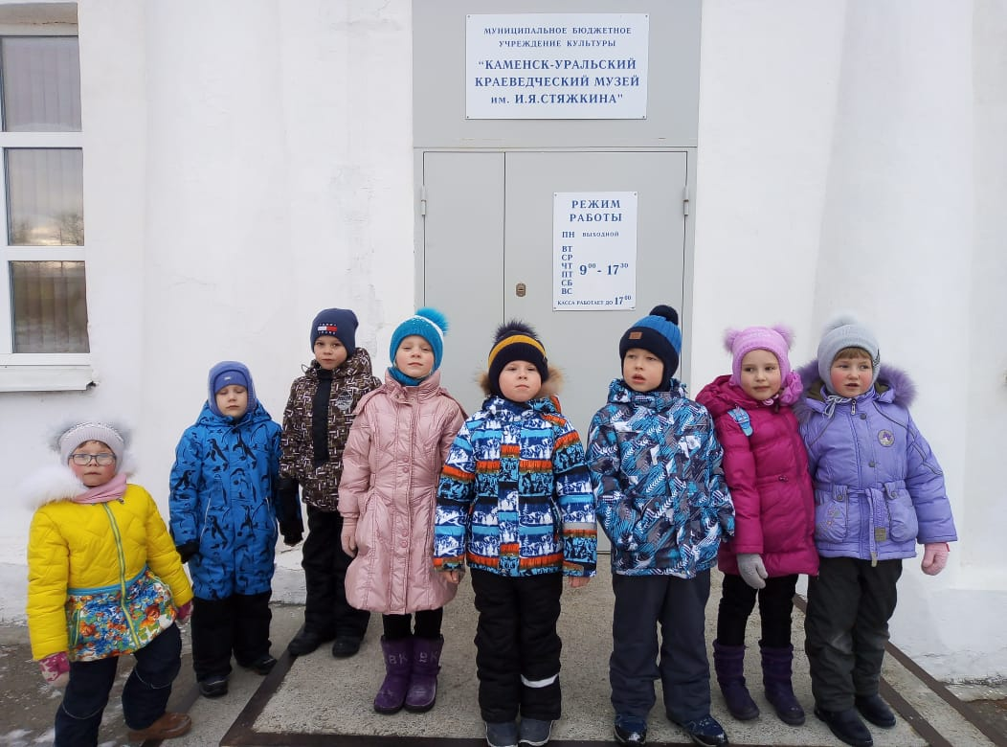
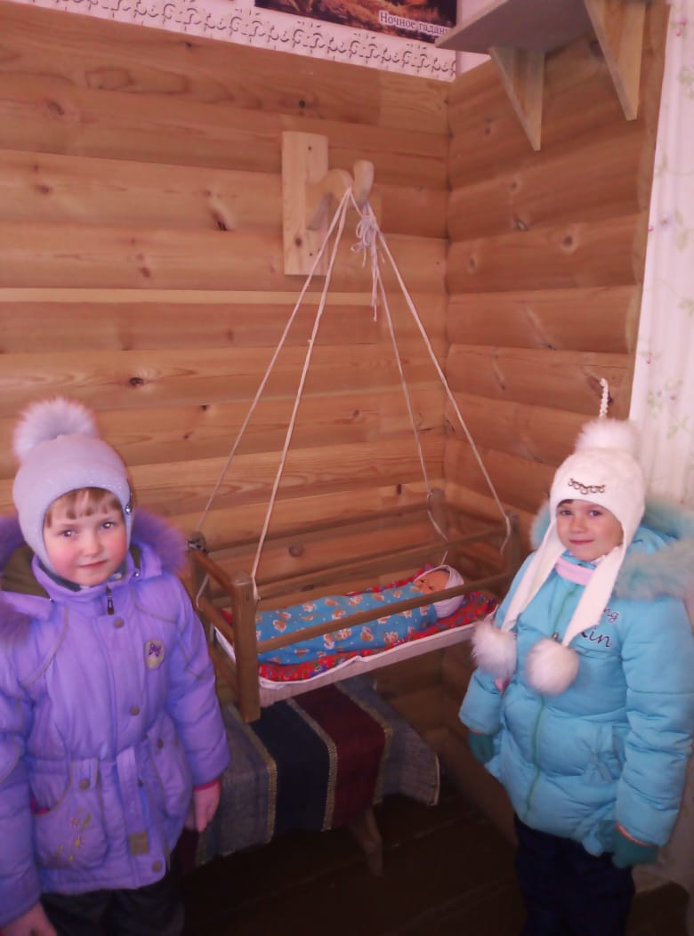
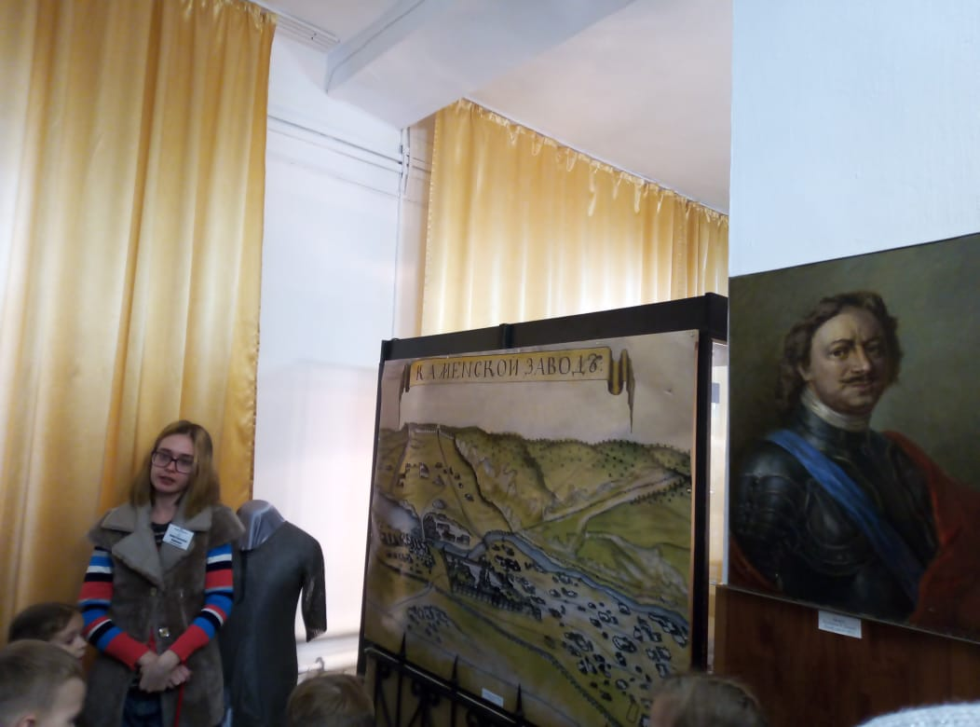
Посещение музея И.Я. Стяжкина
Цель: сформировать представления об истории города Каменск – Уральского. Познакомить с творчеством писателя П.П.Бажова

Slide 10
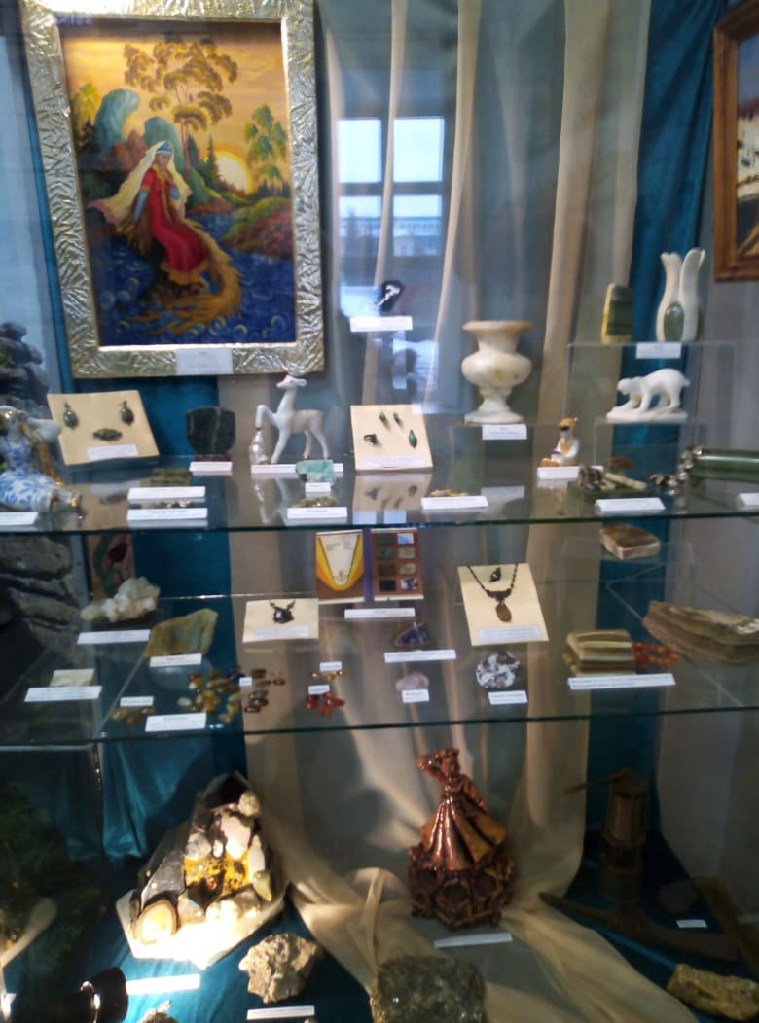
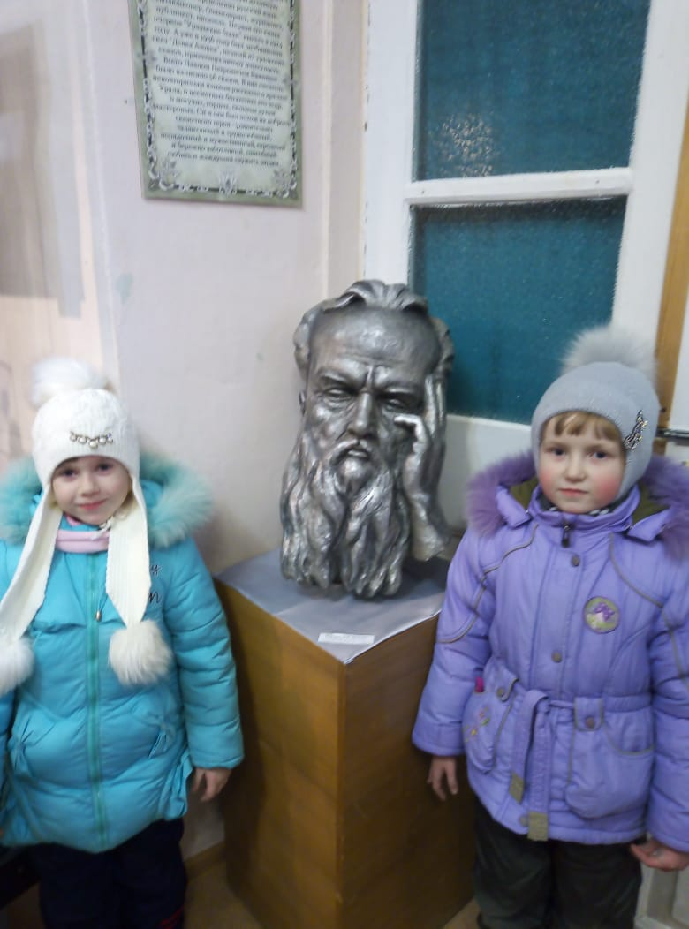
Павел Петрович Бажов –великий писатель Урала!

Slide 11
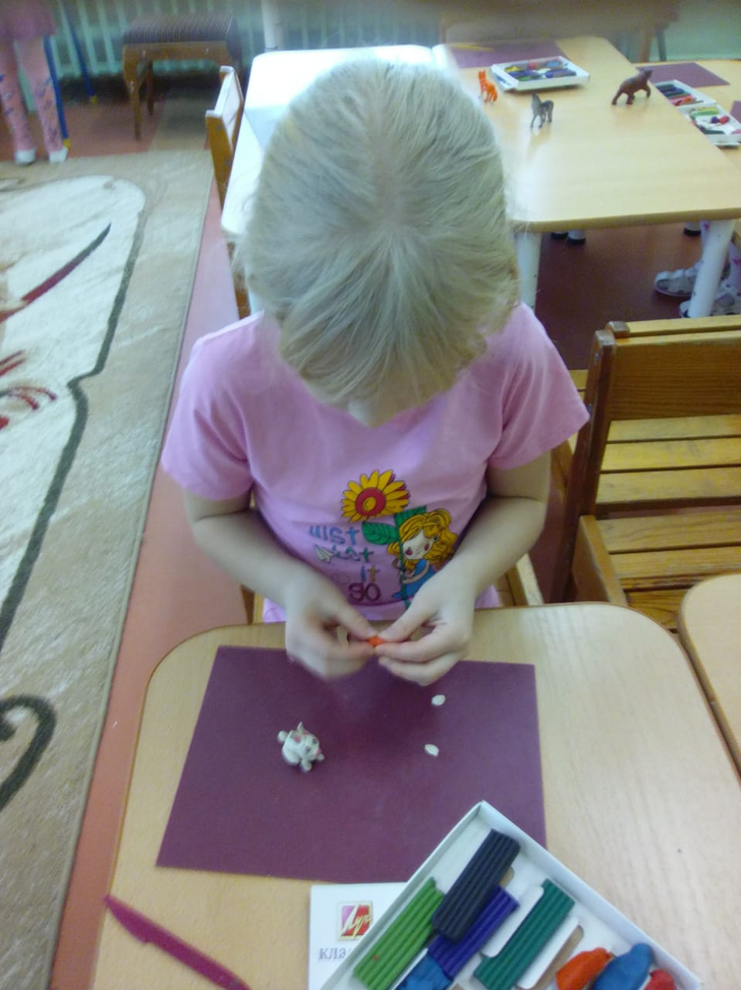
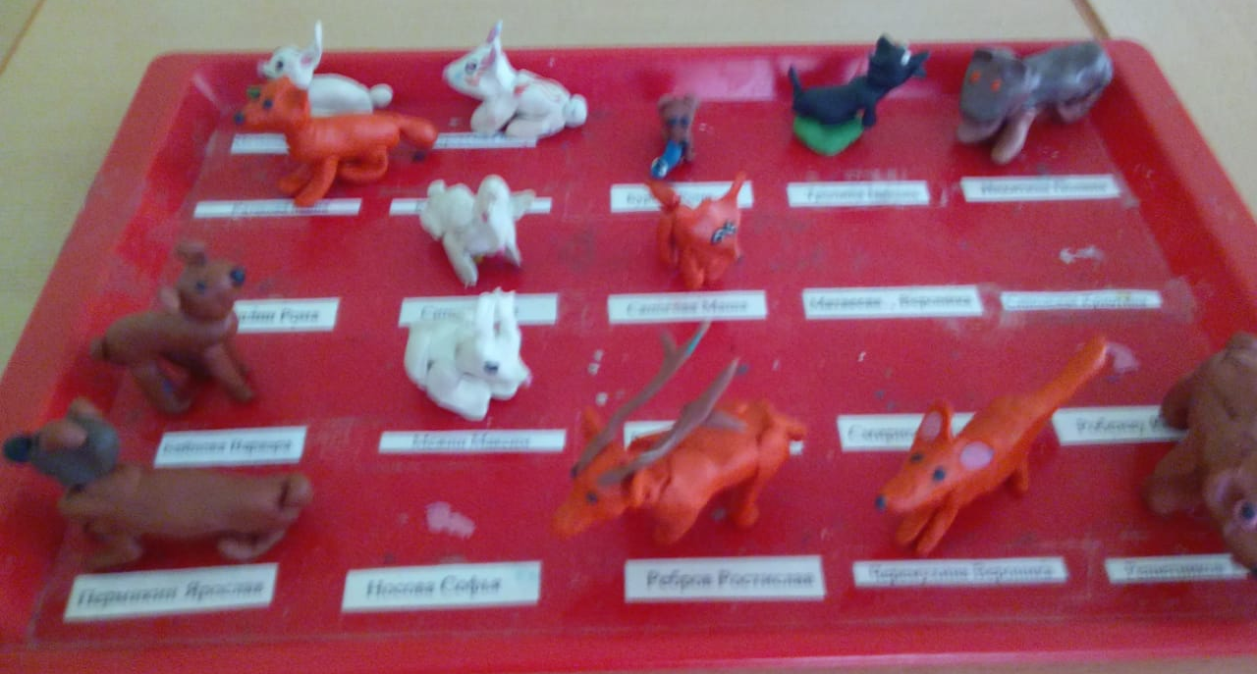
Непосредственно образовательная деятельность «Животные Урала»
Цель: формирование у детей умений использовать различные приемы лепки при создании животных; воспитание ценностного отношения к природе Уральского края, чувства любви.

Slide 12
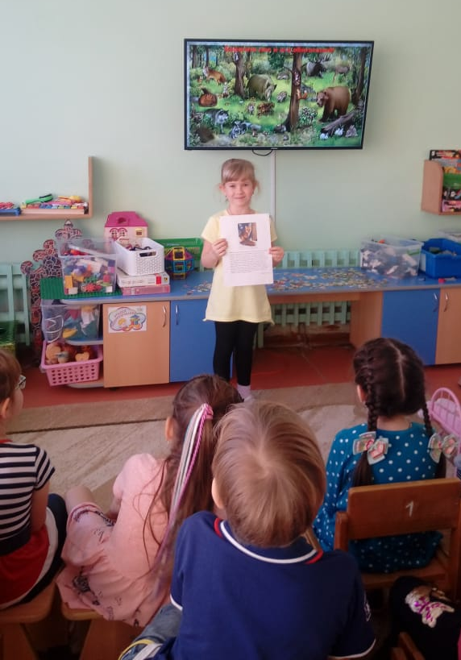
Рассказы детей «Животные Урала»
Цель: дать представления о животных лесов Урала, их образе жизни, питании, жилищах, о том, как готовятся к зиме животные в лесу.

Slide 13
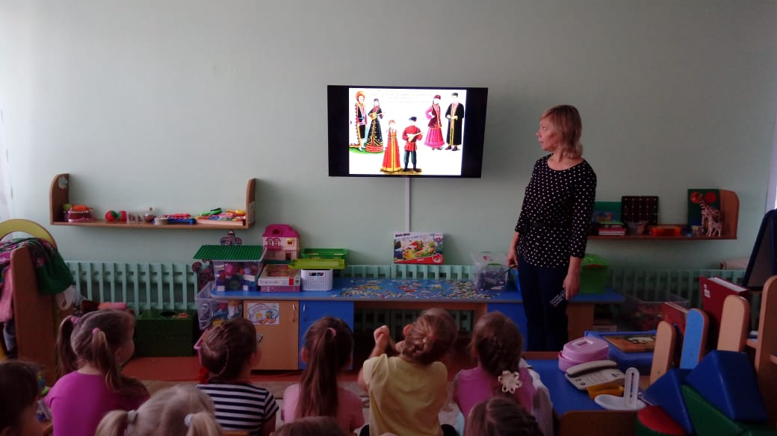
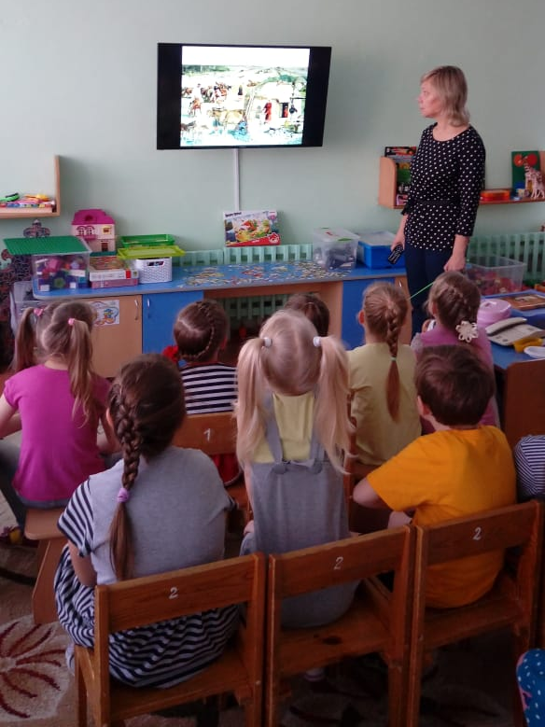
Непосредственно образовательная деятельность
«Народы Южного Урала»
Цель: формировать представления об особенностях национальных традиций, обычаях, фольклоре, жителях Южного Урала.

Slide 14
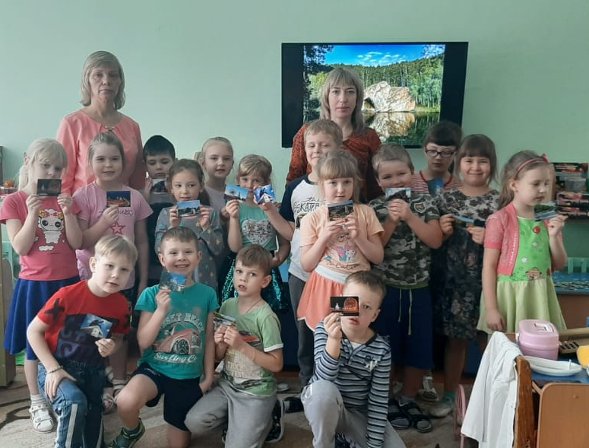
Викторина «Что мы знаем об Урале»
Цель: обобщить и систематизировать знания о малой Родине.

Slide 15
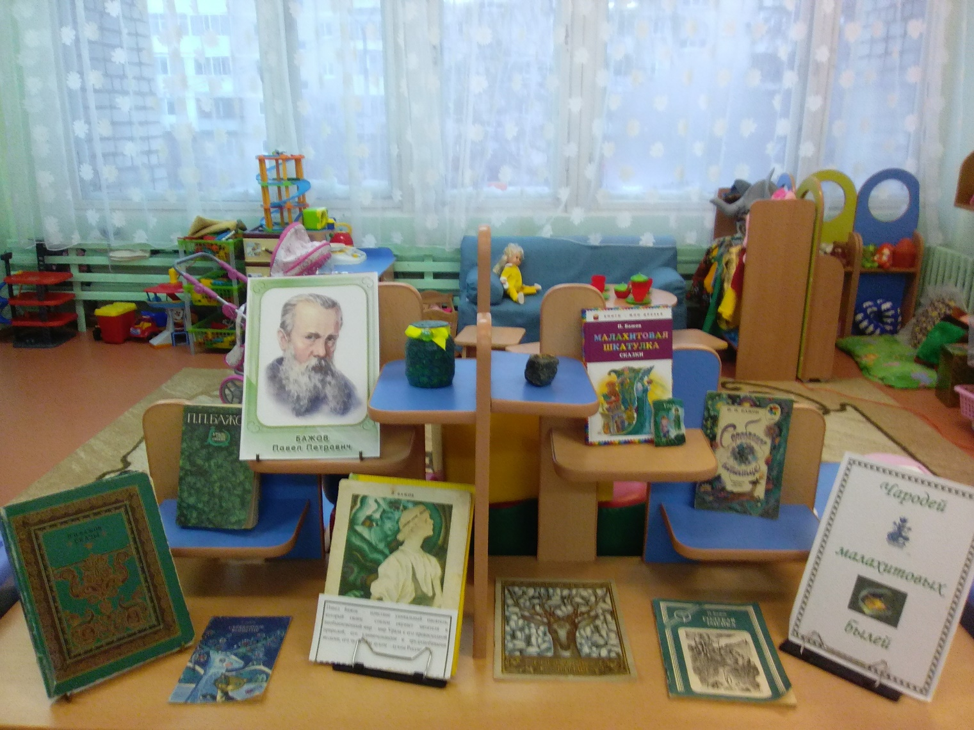
Выставка «Сказы П.П.Бажова»
Цель: формирование нравственных ценностей у детей дошкольного возраста через знакомство с творчеством уральского писателя П. П. Бажова.

Slide 16
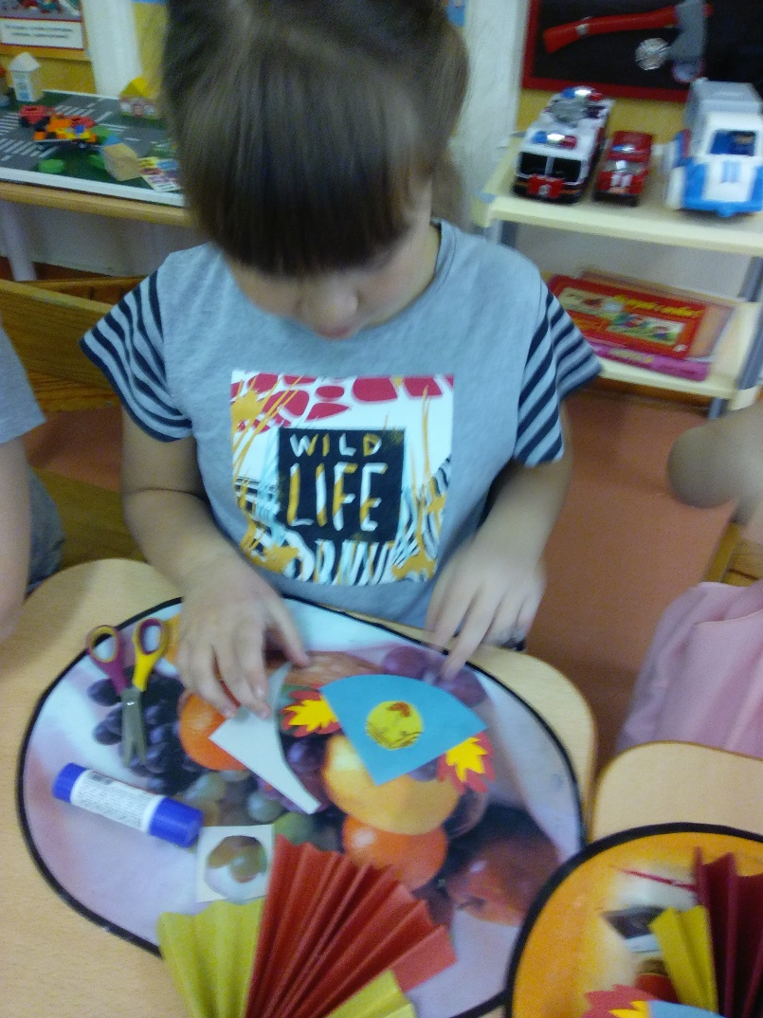
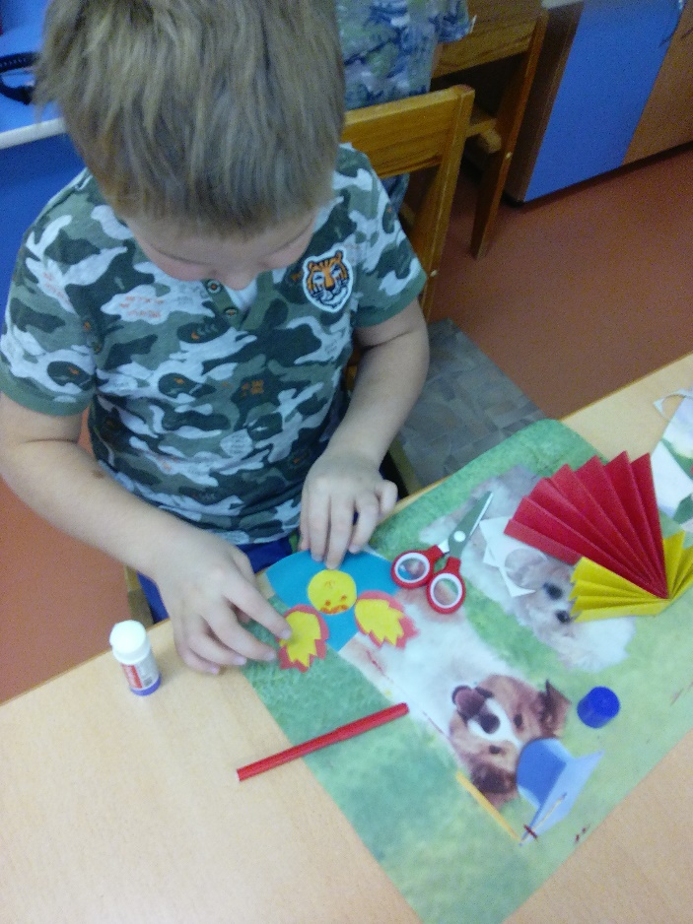
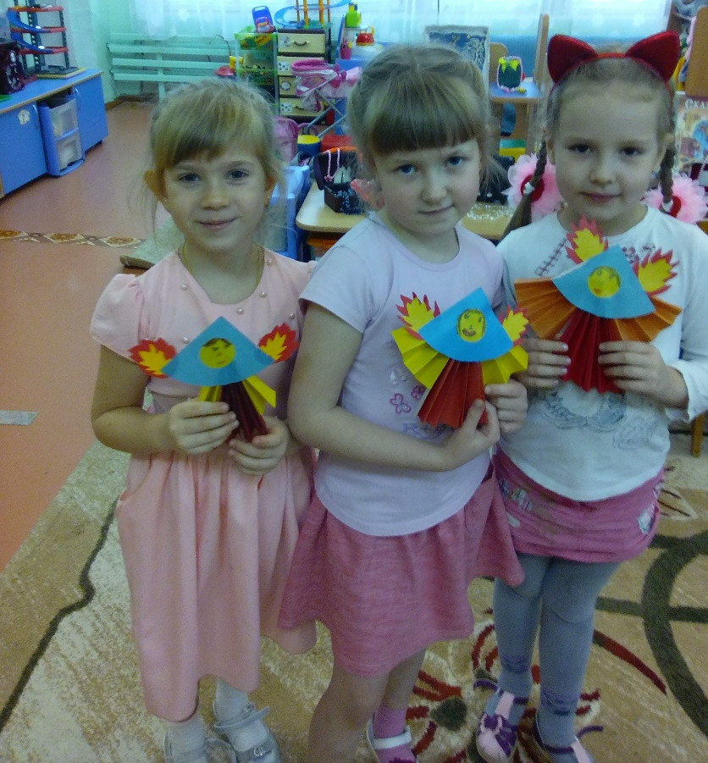
Конструирование из бумаги «Огневушка-поскакушка»
Цель: дать представление о создании театральной куклы- поскакушки по мотивам литературного образа.

Slide 17
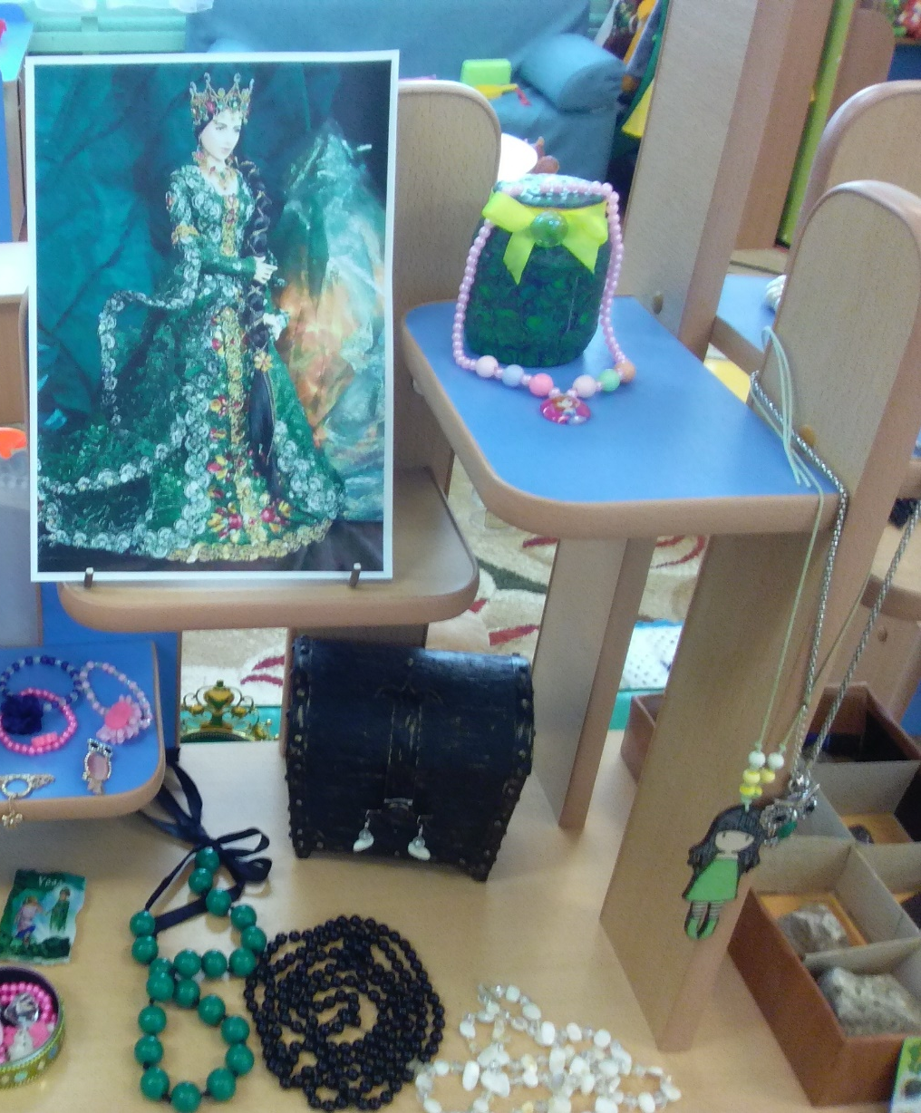
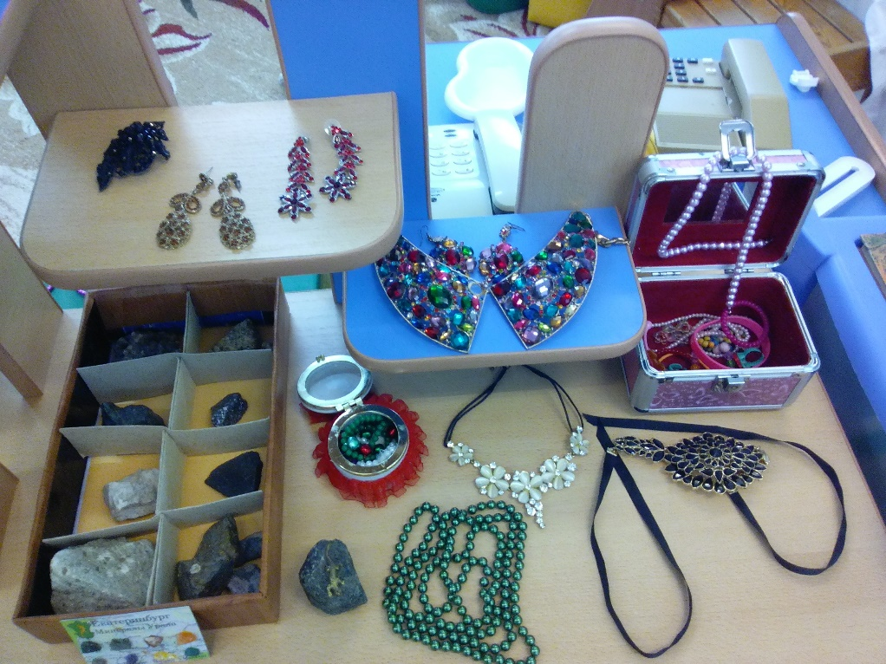
Выставка «Малахитовая шкатулка»
Цель: дать понятие детям «малахитовая шкатулка», познакомить с минералами Уральских гор

Slide 18
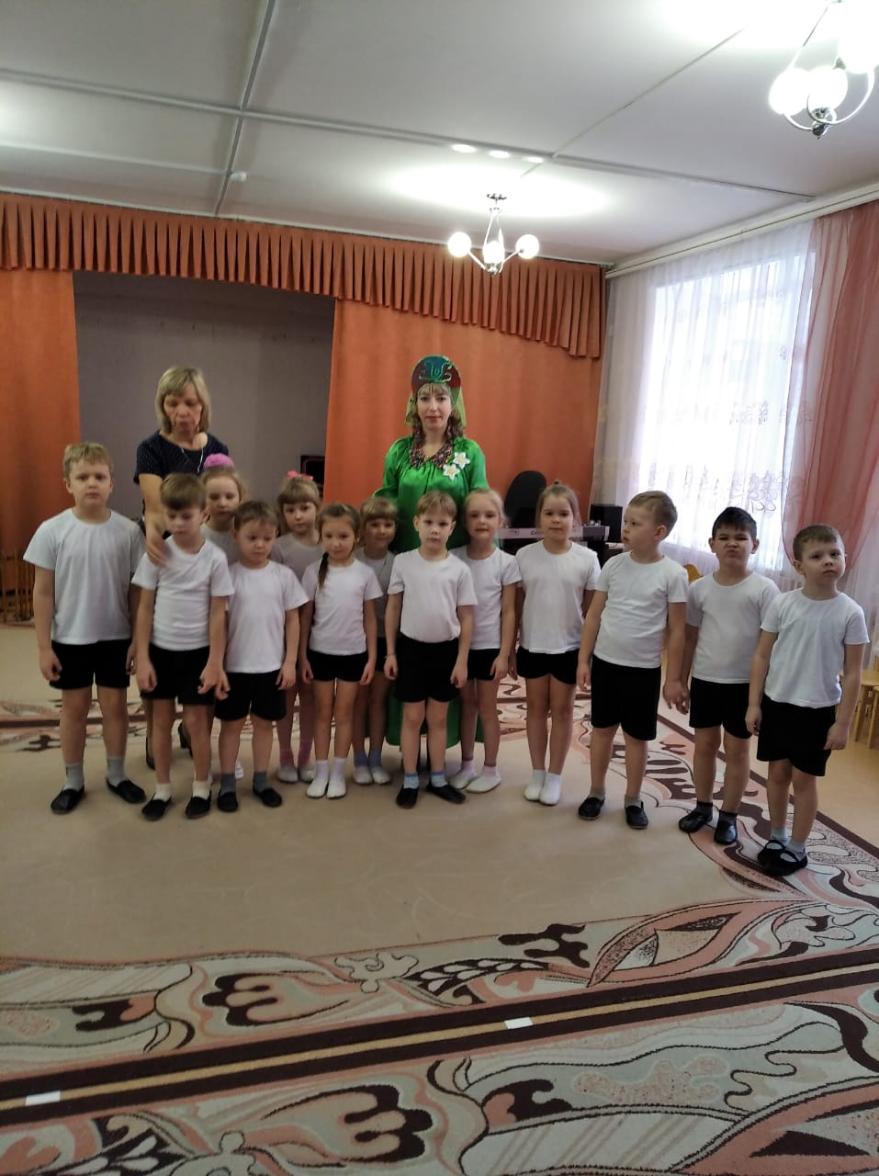
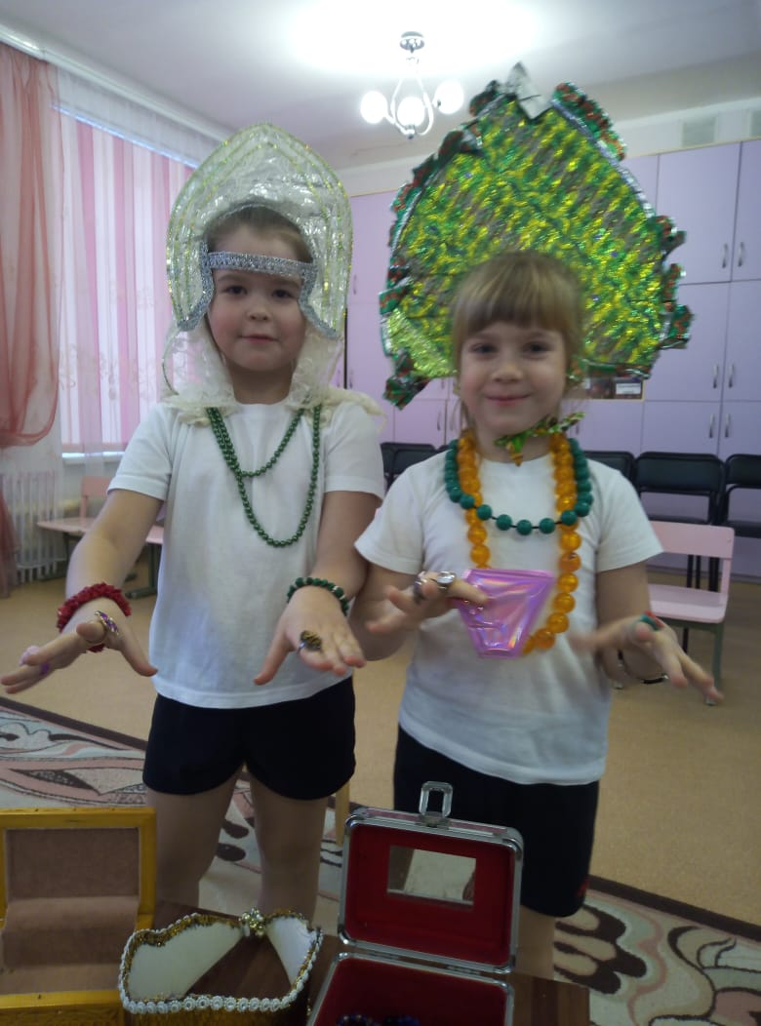
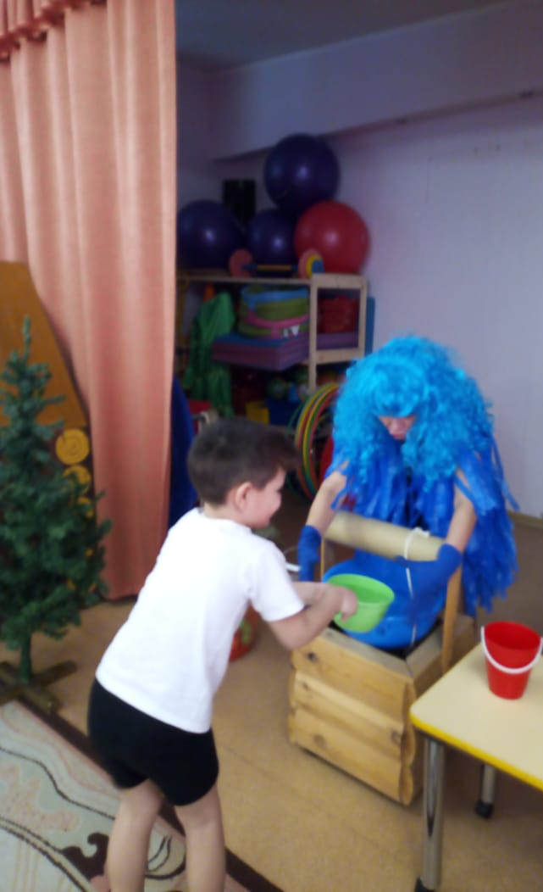
Итоговое мероприятие
Физкультурно-познавательное развлечение по сказам П.П.Бажова «Павел Петрович Бажов – певец земли Уральской»
Цель: обобщить знания воспитанников о П.П. Бажове и его сказах.

Slide 19
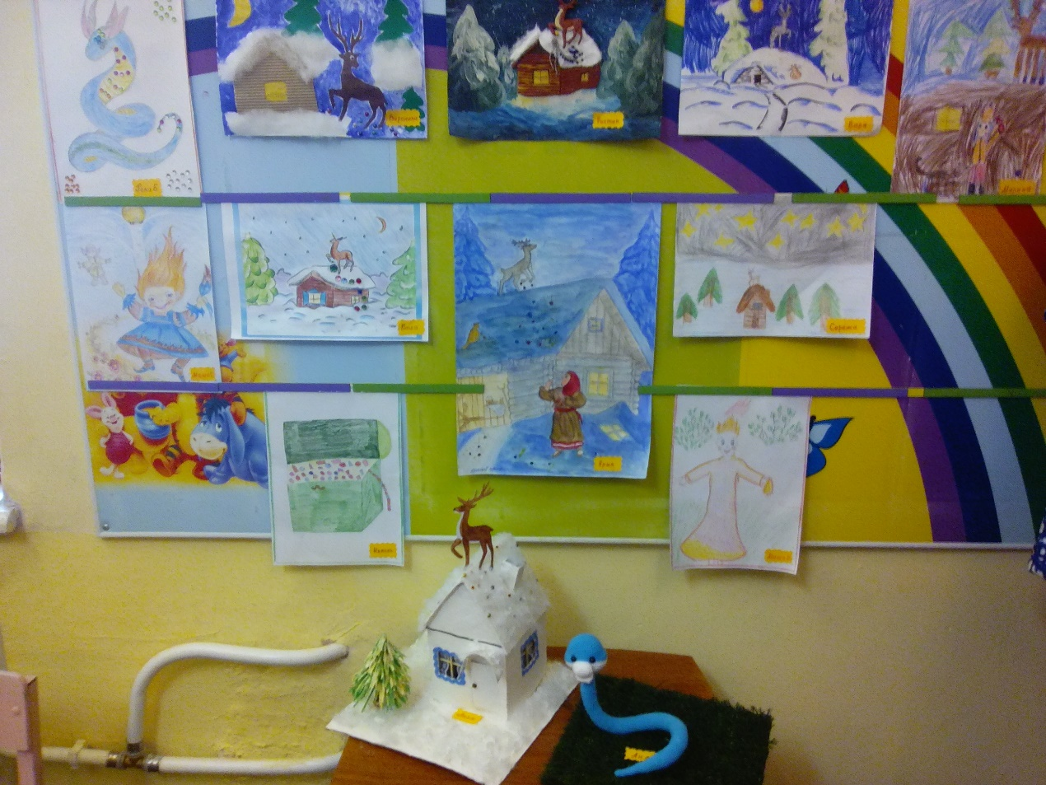
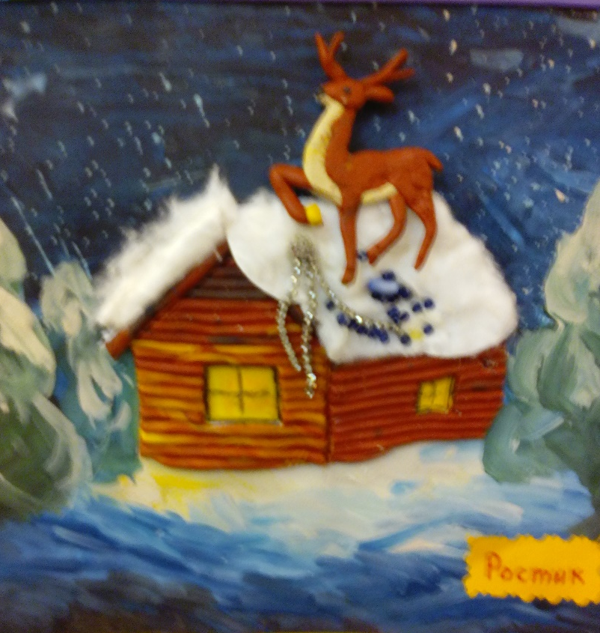
Детско-родительское творчество по сказам П.П. Бажова
Цель: привлечение родителей к активному участию в совместном с детьми творчестве.

Slide 20
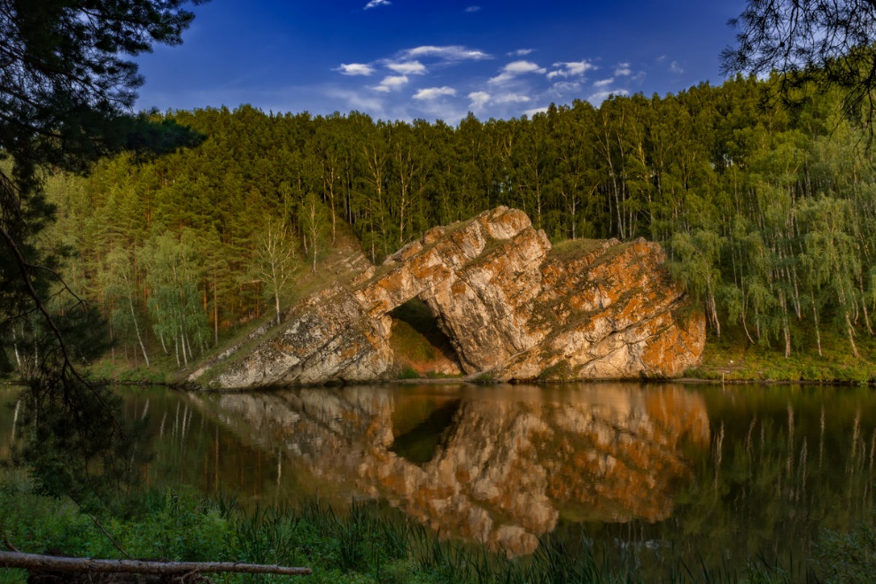
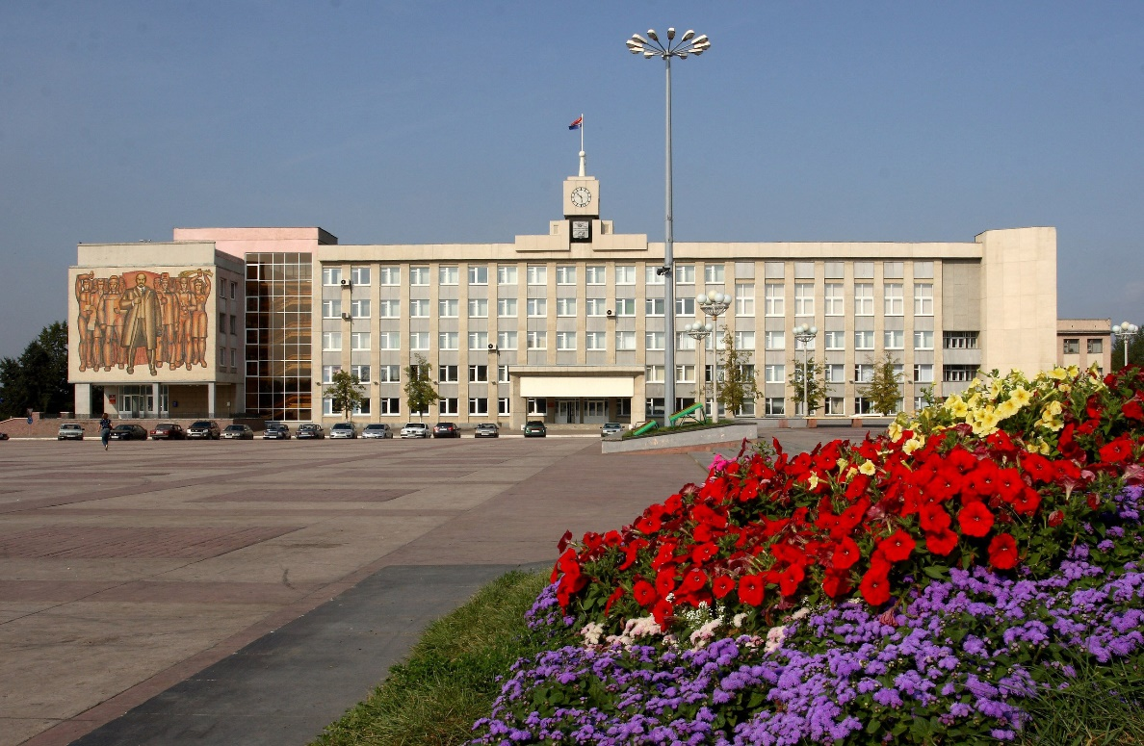
Спасибо за внимание!

